Slide 1

FERIE & IVU
I conti non tornano

Slide 2
EFERIE & IVU: I CONTI NON TORNANO
Ormai da anni il personale mobile richiede le ferie con la sola visibilità dei riposi settimanali ed è quasi consuetudine ritrovare ammanchi di ore all’interno del periodo.
Vi abbiamo già spiegato il modo corretto di conteggiare le ferie e chiederne la regolarizzazione, ora facciamo un passo in più e vi spieghiamo perché IVU crea questi errori.
La norma contrattuale (art.30.9 del CCNL AF 2016) prevede che la giornata di ferie, pari ad un periodo di 24 ore di libertà dal servizio, decorra dal termine del riposo giornaliero o settimanale, mentre IVU di default, fa coincidere il giorno di ferie con la giornata solare (conteggiandola dalle ore 0.00 alle 24).
In riferimento all’ultimo servizio svolto, quando le ore di riposo giornaliero (14/18h), eccedono la mezzanotte, il sistema se ne disinteressa sovrapponendogli una giornata di ferie (esempi A e B). Lo stesso avviene quando un riposo weekend di 60 ore è collocato prima di un periodo di ferie e l’ultima prestazione prima del riposo termina dopo mezzogiorno (esempio C).
Ammanchi di ore si possono verificare anche quando un riposo weekend di 60 ore è abbinato alle ferie, sia esso posto all’interno (esempio E) che a chiusura del periodo di ferie (esempio D).

Slide 3
FERIE & IVU: I CONTI NON TORNANO
In tutti questi casi IVU può generare un errore.
In determinate circostanze, l’errore sulla contabilizzazione del riposo giornaliero e quello relativo al riposo weekend si possono sommare, provocando copiosi ammanchi di ore rispetto la ripresa turno programmato (esempio E).
Ulteriore aspetto a cui è necessario prestare particolare attenzione è il monte ore annuo di riposo.
Nel TV2 è riportata la durata di ogni riposo settimanale (indipendentemente dalla tipologia), quando la giornata di ferie è afferente ad un riposo settimanale, a quest’ultimo potrà essere assegnato un valore diverso dal minimo contrattuale all'atto della costruzione del turno personalizzato, così come previsto dal Contratto Aziendale 2016 (art.13 punto 2.8.4).
IVU anche in questo caso lavora sempre alla medesima maniera, facendo partire il conteggio delle ferie da mezzanotte alle 24 e conteggiando di conseguenza tali riposi settimanali. Ne deriva che eventuali errori di contabilizzazione, con anticipazione della ripesa turno, si ripercuotono anche sulla reale fruizione del riposo settimanale che chiude un periodo di ferie inficiando così sul “monte ore annuo”.
Quando le ore di riposo settimanale riportate all’interno del TV2 risultano “maggiori” rispetto

Slide 4
FERIE & IVU: I CONTI NON TORNANO
al minimo contrattuale (esempi B e D) non sono affatto una gentile concessione, ma concorrono al raggiungimento della quota annuale prevista contrattualmente.
Questo metodo di gestione usato dal sistema può generare un errore di contabilizzazione ogni qualvolta il lavoratore effettua una richiesta ferie con la sola visibilità dei riposi settimanali, quindi, più saranno le richieste fatte durante l’anno e maggiori saranno le occasioni per creare un ammanco di ore, finanche alla indebita decurtazione di intere giornate di ferie.
Riepilogando, indipendentemente dal numero di giorni di cui è formato il periodo di ferie, l’errore sulla contabilizzazione è perlopiù riconducibile alle seguenti casistiche:
Lav + Ferie + Ferie + Lav (ferie non abbinate al riposo settimanale) possibile mancata contabilizzazione di tutto o parte del riposo giornaliero;
Lav + Ferie + Ferie + Ferie + Rip + Int + Lav (ferie abbinate al riposo settimanale) possibile mancata contabilizzazione di tutto o parte del riposo giornaliero;
Rip Weekend + Ferie + Ferie... + Rip Int + Ferie …. (in questa casistica il conteggio delle ferie parte dalla fine del riposo weekend) possibile mancata contabilizzazione di parte del riposo weekend;
Rip Weekend + Ferie + Ferie ….+ Rip Weekend (riposo weekend posto all’inizio e fine del periodo di ferie) errata contabilizzazione dei riposi weekend.

Slide 5
FERIE & IVU: I CONTI NON TORNANO
Ferie + Ferie + Ferie + Rip. Weekend possibile mancata contabilizzazione di parte del riposo weekend a cui si può sommare quella relativa al riposo giornaliero antecedente la prima giornata di ferie.
Come è possibile recuperare il maltolto?
Quando le ore di libertà attribuite risultano meno rispetto a quelle spettanti si applicano le “previgenti modalità” a cui si riferisce l’art 14.4 del Contratto Aziendale 2016, vale a dire il pacchetto di circolari, ancora oggi in vigore, che vanno dal 1985 al 1996.
Secondo quanto previsto dalle previgenti modalità sarà il lavoratore a scegliere tra l’intera fruizione del periodo di libertà, al termine del quale sarà considerato disponibile e come tale utilizzato, oppure optare per riprendere il proprio turno rinunciando al corrispondente periodo di libertà:
fino a 5h e 59min la ripresa del servizio avviene trascurando l’ammanco di ore;
da 6h e fino a 17h e 59min si ha diritto al frazionamento dell’ultima giornata di ferie contabilizzandola a mezza giornata;
superiori a 18h e sino a 23h e 59min verranno contabilizzati con la detrazione di una giornata di ferie in cambio della ripresa del turno, inserendo un intervallo tecnico sull’ultima giornata di ferie.
Di seguito si riportano alcuni esempi per meglio comprendere quanto esposto.

Slide 6
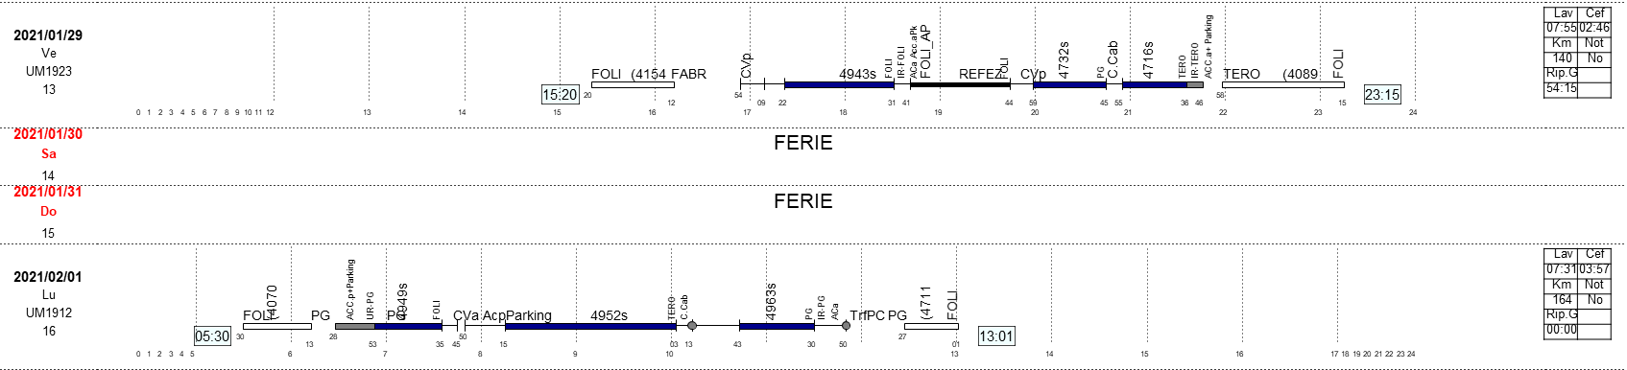
ESEMPIO A: Ferie non abbinata al Riposo Settimanale
In questo esempio parte del riposo giornaliero eccedente la mezzanotte viene assorbito dalle ferie. Il periodo di libertà spettante termina alle ore 13:15 ma IVU, erroneamente, assegna una ripresa del servizio alle ore 05:30, anticipando quindi la ripresa del servizio di 7 ore e 45 minuti. Nell’esempio A se il lavoratore opta per la ripresa del turno ha diritto al frazionamento dell’ultima giornata di ferie contabilizzandola con mezza giornata, quindi il conteggio delle ferie utilizzate sarebbe di una giornata e mezza, oppure può pretendere l’inizio lavoro dopo le ore 13:15 (circolare 24/5/1985).

Slide 7
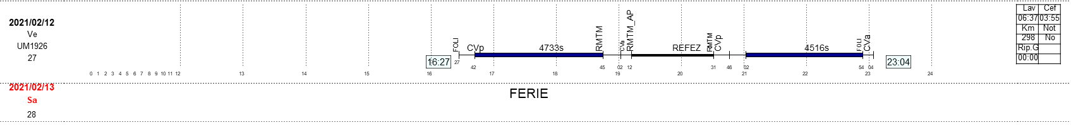
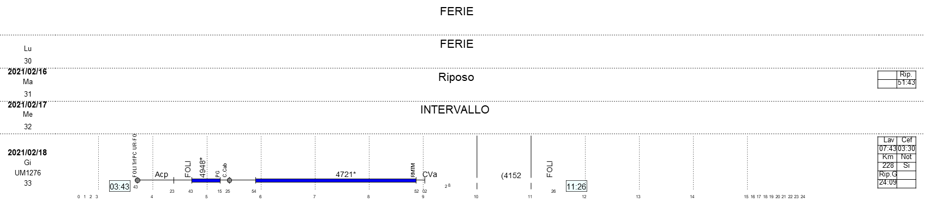
ESEMPIO B: Ferie abbinata al Riposo Settimanale
In questo esempio il riposo giornaliero prima del periodo di ferie viene assegnato un parametro “zero” e la parte del riposo eccedente la mezzanotte viene assorbita dalle ferie. In riferimento alle ore riportate nel TV2, il periodo di libertà spettante termina alle ore 13:04 mentre IVU assegna una ripresa del servizio alle ore 03:43, con una ripresa turno anticipata di 9 ore e 21 minuti. Il riposo settimanale posto alla fine delle ferie non viene interamente fruito, inficiando sul monte ore annuo. Nell’esempio B se il lavoratore opta per la ripresa del turno ha diritto al frazionamento dell’ultima giornata di ferie contabilizzandola con mezza giornata, quindi il conteggio delle ferie utilizzate sarebbe di due giornate e mezza, oppure può pretendere l’inizio lavoro dopo le ore 13:04 (circolare 24/5/1985).

Slide 8
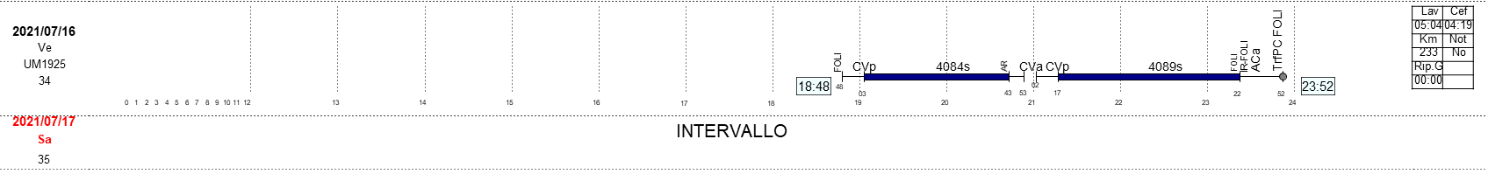
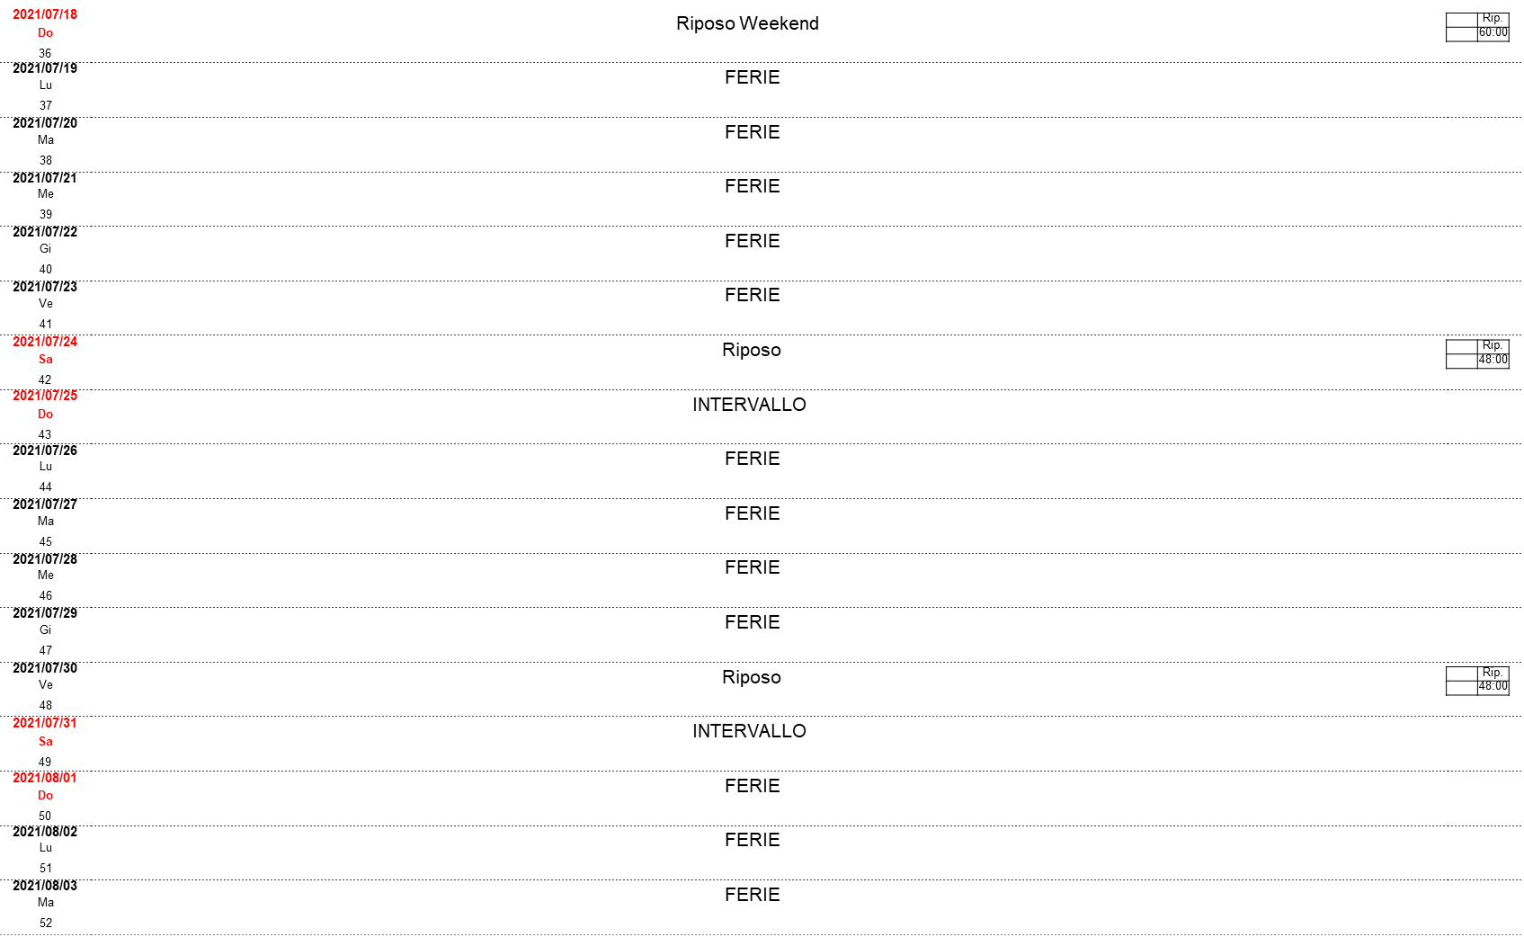
ESEMPIO C: Ferie abbinata al Riposo Settimanale

Slide 9
ESEMPIO C: Ferie abbinata al Riposo Settimanale
Quando un riposo weekend precede un periodo di ferie e l’ultimo servizio svolto termina oltre mezzogiorno IVU trascura le ore di riposo settimanale che eccedono la mezzanotte. Nell’esempio C il riposo weekend non si considera abbinato alle ferie ed il conteggio del periodo di libertà parte dalla fine del riposo settimanale, la cui durata è come sempre riportata nel TV2, ovvero dalle ore 11:52 del giorno seguente il riposo stesso a cui si sommano 24h per ogni giorno di ferie e 48h per ogni Rip/Int. Anche in questo caso il sistema assegna, erroneamente, una ripresa del servizio anticipata di 8 ore e 24 minuti. Nell’esempio C se il lavoratore opta per la ripresa del turno ha diritto al frazionamento dell’ultima giornata di ferie contabilizzandola con mezza giornata, quindi il conteggio delle ferie utilizzate sarebbe di 11 giornate e mezza, oppure può pretendere l’inizio lavoro dopo le ore 11:52 (circolare 24/5/1985).

Slide 10
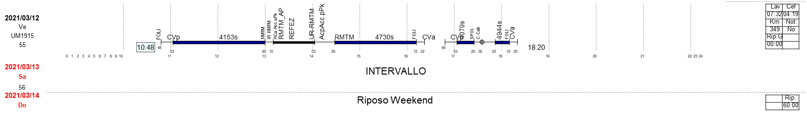
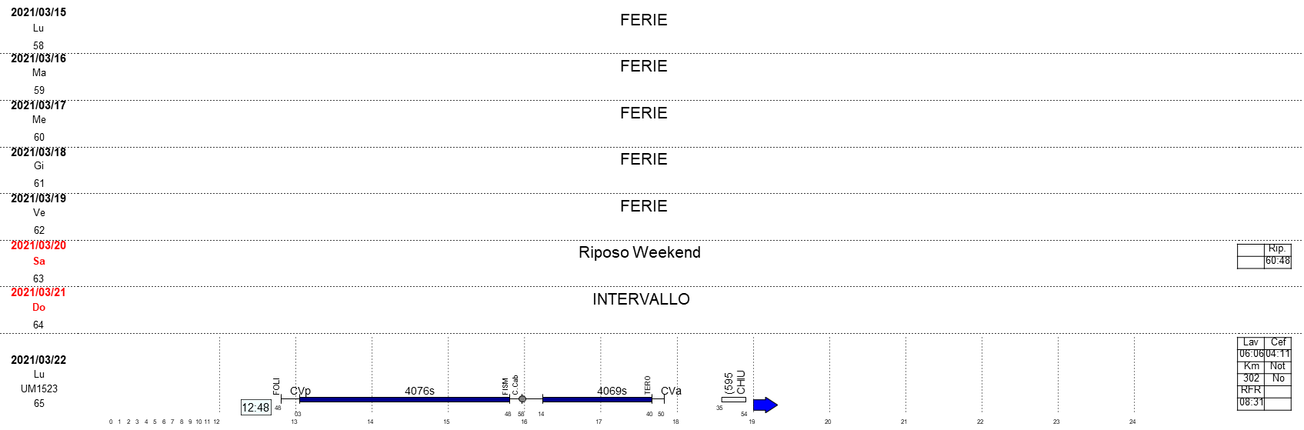
ESEMPIO D: Riposo Weekend abbinato alle ferie
In questo esempio il riposo weekend apre e chiude il periodo di ferie ed IVU genera un errore non calcolando le 60 ore di entrambi i riposi weekend. Da TV2 verranno comunque conteggiate le 60 ore in riferimento alla tipologia di riposo. Nell’esempio D vediamo che sommando le ore delle ferie e dei riposi weekend, la ripresa del servizio è prevista per le 18:20 mentre il sistema assegna la ripresa alle 12.45. Nell’esempio E se il lavoratore opta per la ripresa del turno, non ha diritto al frazionamento dell’ultima giornata di ferie in quanto la ripresa turno è anticipata di 5 ore e 35 minuti, oppure può pretendere l’inizio lavoro dopo le ore 11:52 (circolare 24/5/1985).

Slide 11
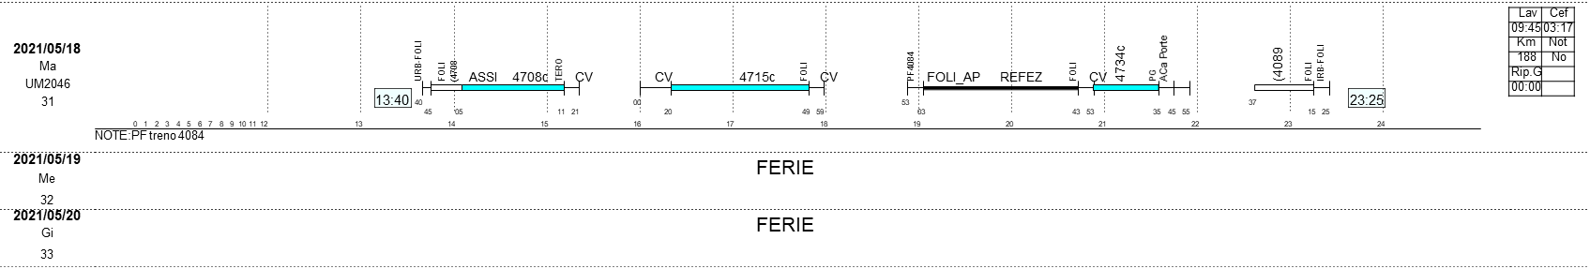
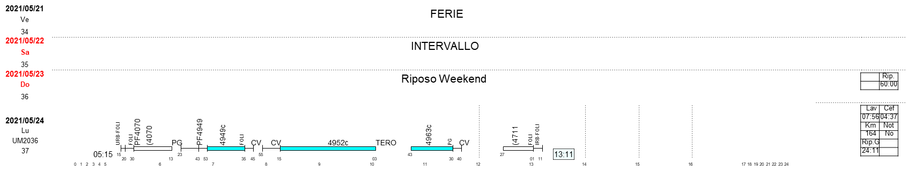
ESEMPIO E: Sommatoria di più errori
In questo esempio si sommano gli errori sul riposo giornaliero e quello del riposo settimanale weekend. Il periodo di libertà termina alle 01.25 del 25/05/2021; l’anticipo sulla ripresa del servizio è di circa 19h e 50 minuti. Nell’esempio E se il lavoratore opta per la ripresa del turno ha diritto alla decurtazione di una giornata di ferie dal periodo interessato inserendo un intervallo tecnico, quindi il conteggio delle ferie utilizzate sarebbe di 2 giornate, oppure può pretendere l’inizio lavoro dopo le ore 01.25 del 25/05/2021 (circolare 24/5/1985).

Slide 12
CONCLUSIONI
Ci teniamo inoltre a ricordare ai colleghi che la ripresa del servizio secondo il corretto orario di disponibilità è un diritto che va preteso e l’utilizzo della mezza giornata di ferie è una scelta del lavoratore e non dell’azienda.
I crediti lavorativi, siano essi economici o normativi, possono essere recuperati entro 5 anni, invitiamo pertanto tutti i colleghi a ricontrollare i propri turni passati e a verificarne la regolarità.
Restiamo disponibili per ulteriori chiarimenti presso la nostra Segreteria Regionale o tramite i nostri attivisti.

